Slide 1
모바일 프로그래밍 어플리케이션 설계 mobile programming application design
2017.06.04
Team CamelCase
임건우(팀장) 2013156036
김명수 2013156006
민웅기 2013156019
황규영 2010152048

Slide 2
contents
01
02
03
04
소개
구현 내용
시연 절차 및 시연
Q & A

Slide 3
소개
contents 1 / contents 2 / contents 3 / contents 4
프로젝트명 전설의 대장장이(가제)
전설의
대장장이
카테고리
게임
장르
RPG(Role-Play-Game)
개발동기
한 학기 동안 모바일 프로그래밍 강의에서 배우것을 기반으로 수업의 성취도 획득을 목적으로 개발.
스마트폰이 있다면 한번도 안해본 사람은 있어도 한번만 하는 사람은 없다는 게임 어플리케이션에 착안하여 최소한 두번 이상은 플레이 할 수 있는 게임을 목표로 한다.
개발목표

Slide 4
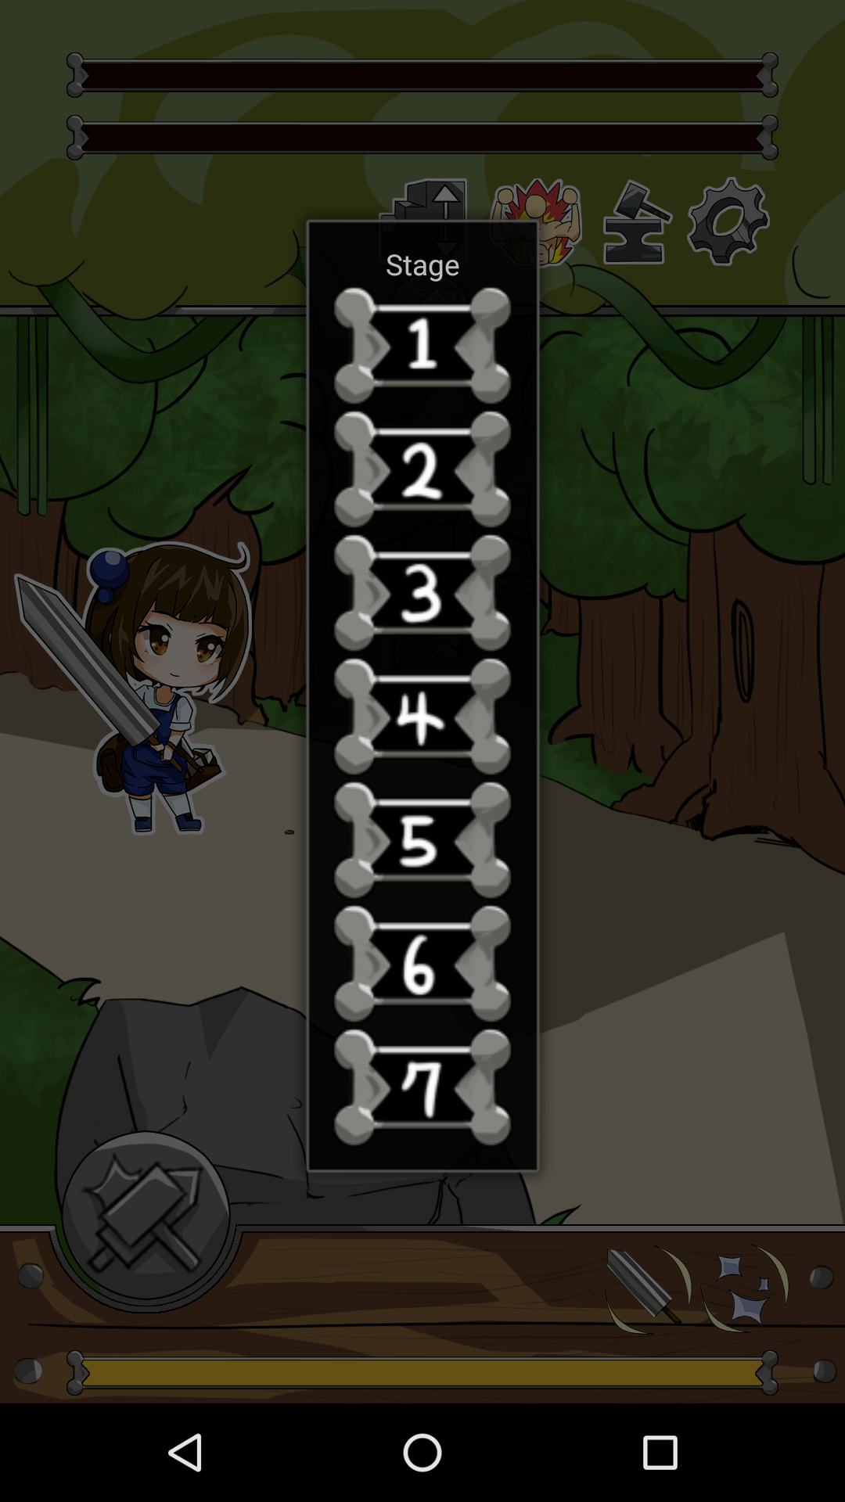
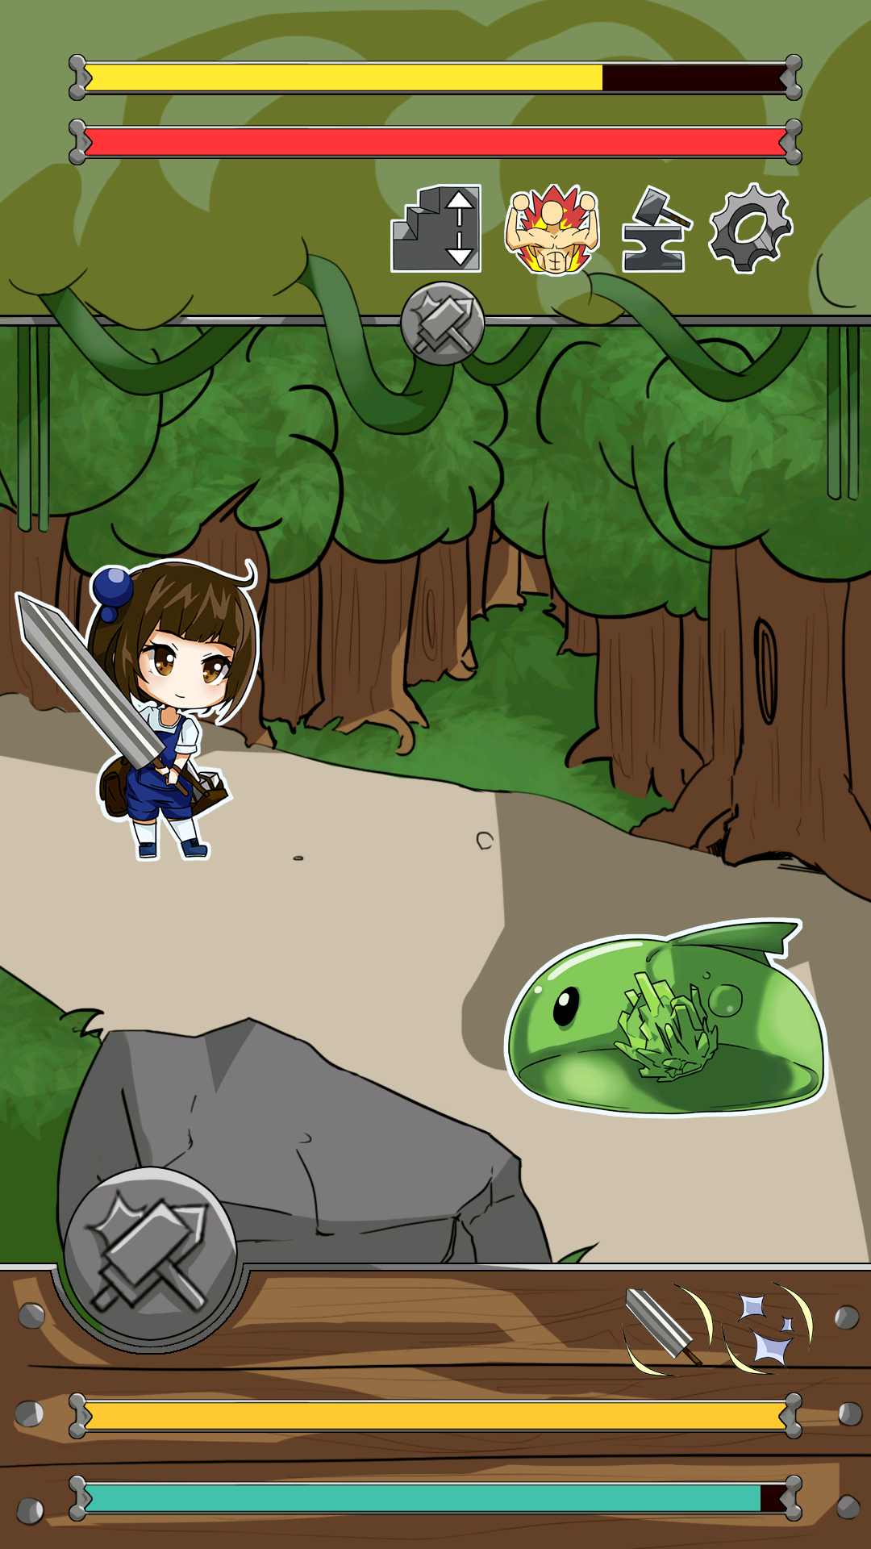
시연 내용 및 시연
contents 1 / contents 2 / contents 3 / contents 4
전설의
대장장이

Slide 5
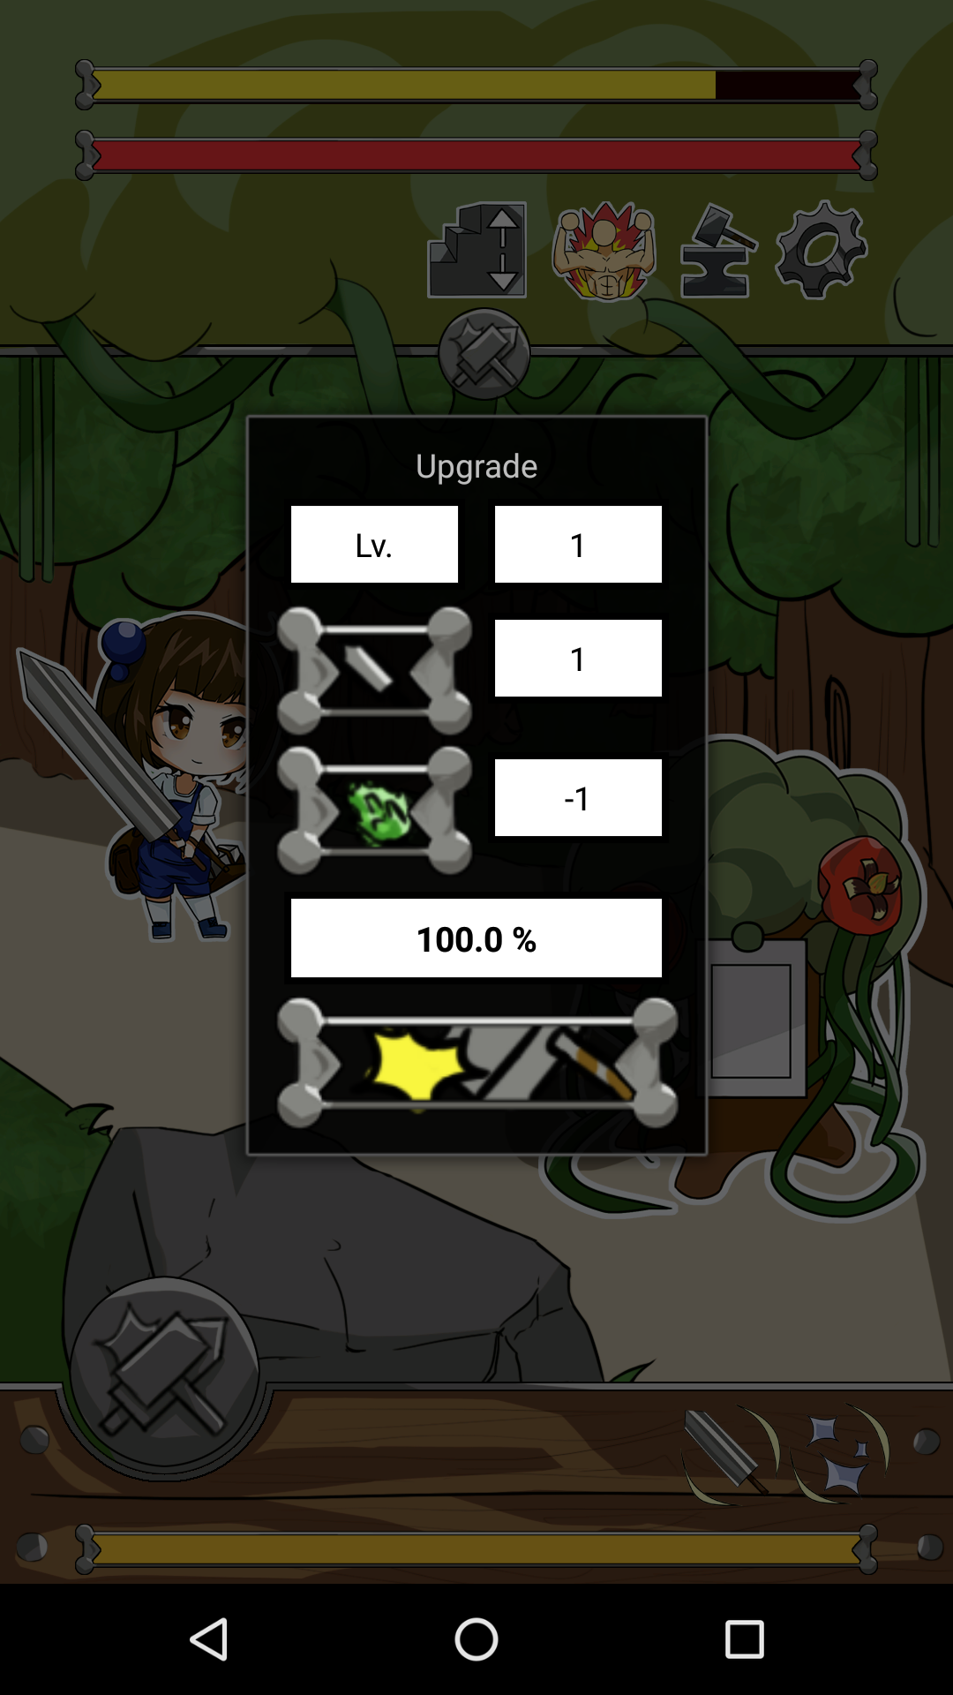
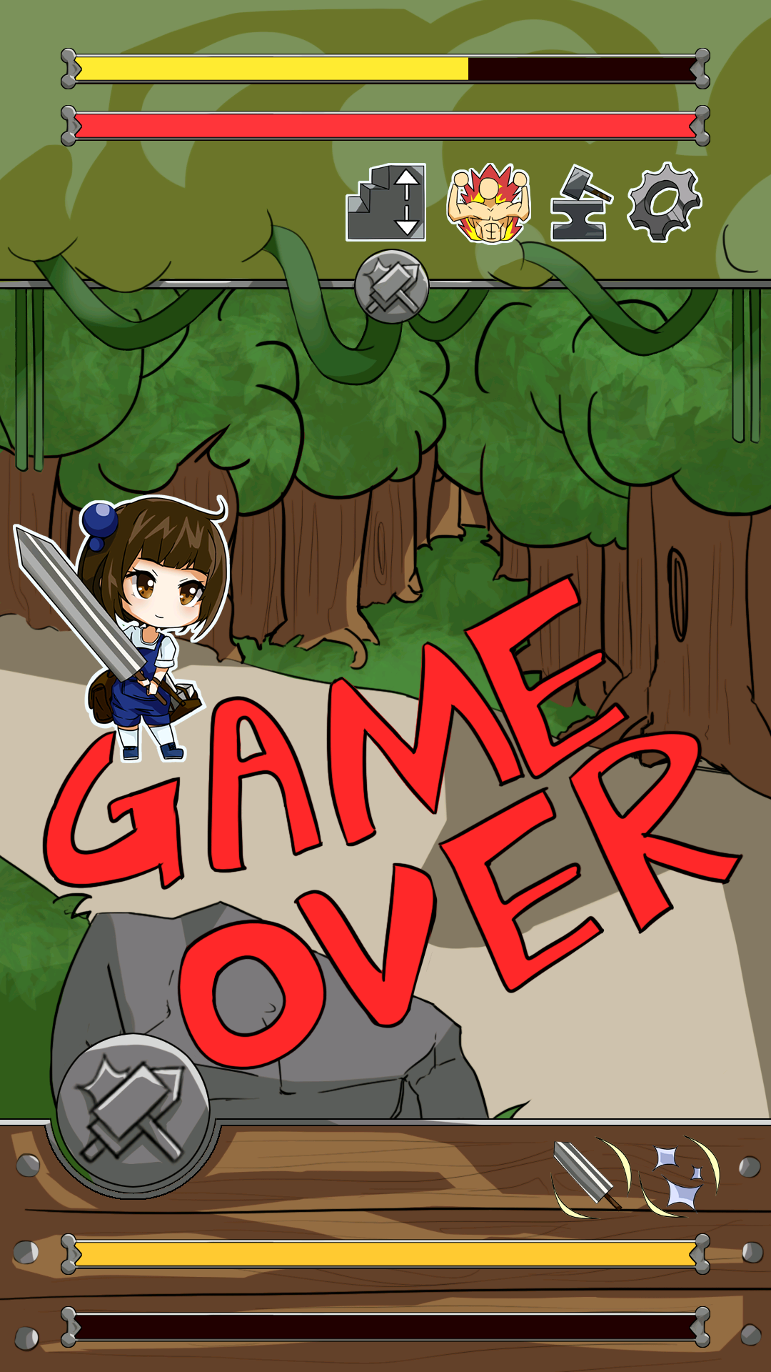
시연 내용 및 시연
contents 1 / contents 2 / contents 3 / contents 4
전설의
대장장이

Slide 6
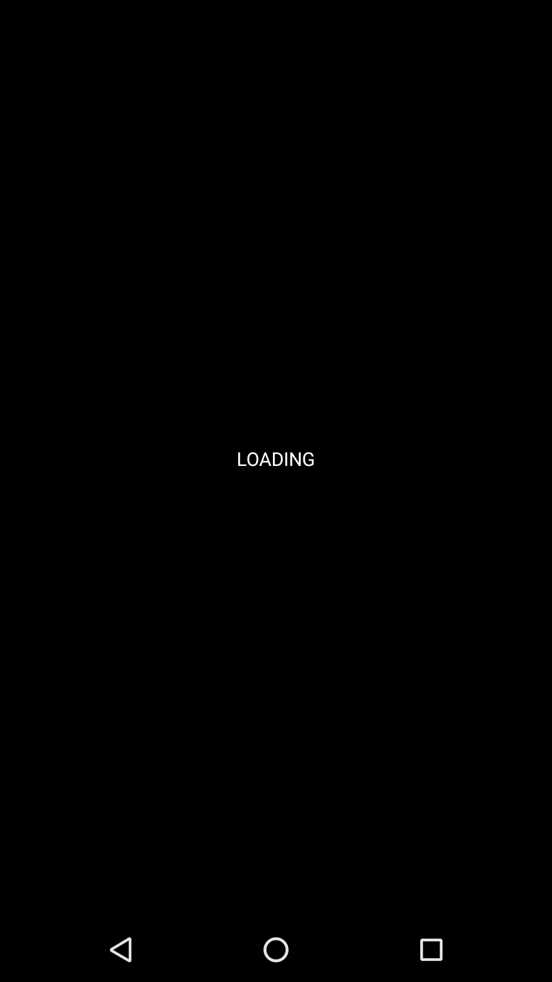
시연 내용 및 시연
contents 1 / contents 2 / contents 3 / contents 4
시연 내용
전설의
대장장이
1. 어플리케이션의 시작과 종료
2. 레벨 별로 진행되는 게임 플레이
3. 강화 시스템 및 지원하는 메뉴 옵션

Slide 7
질의 응답
Q & A
contents 1 / contents 2 / contents 3 / contents 4
전설의
대장장이

